Slide 1

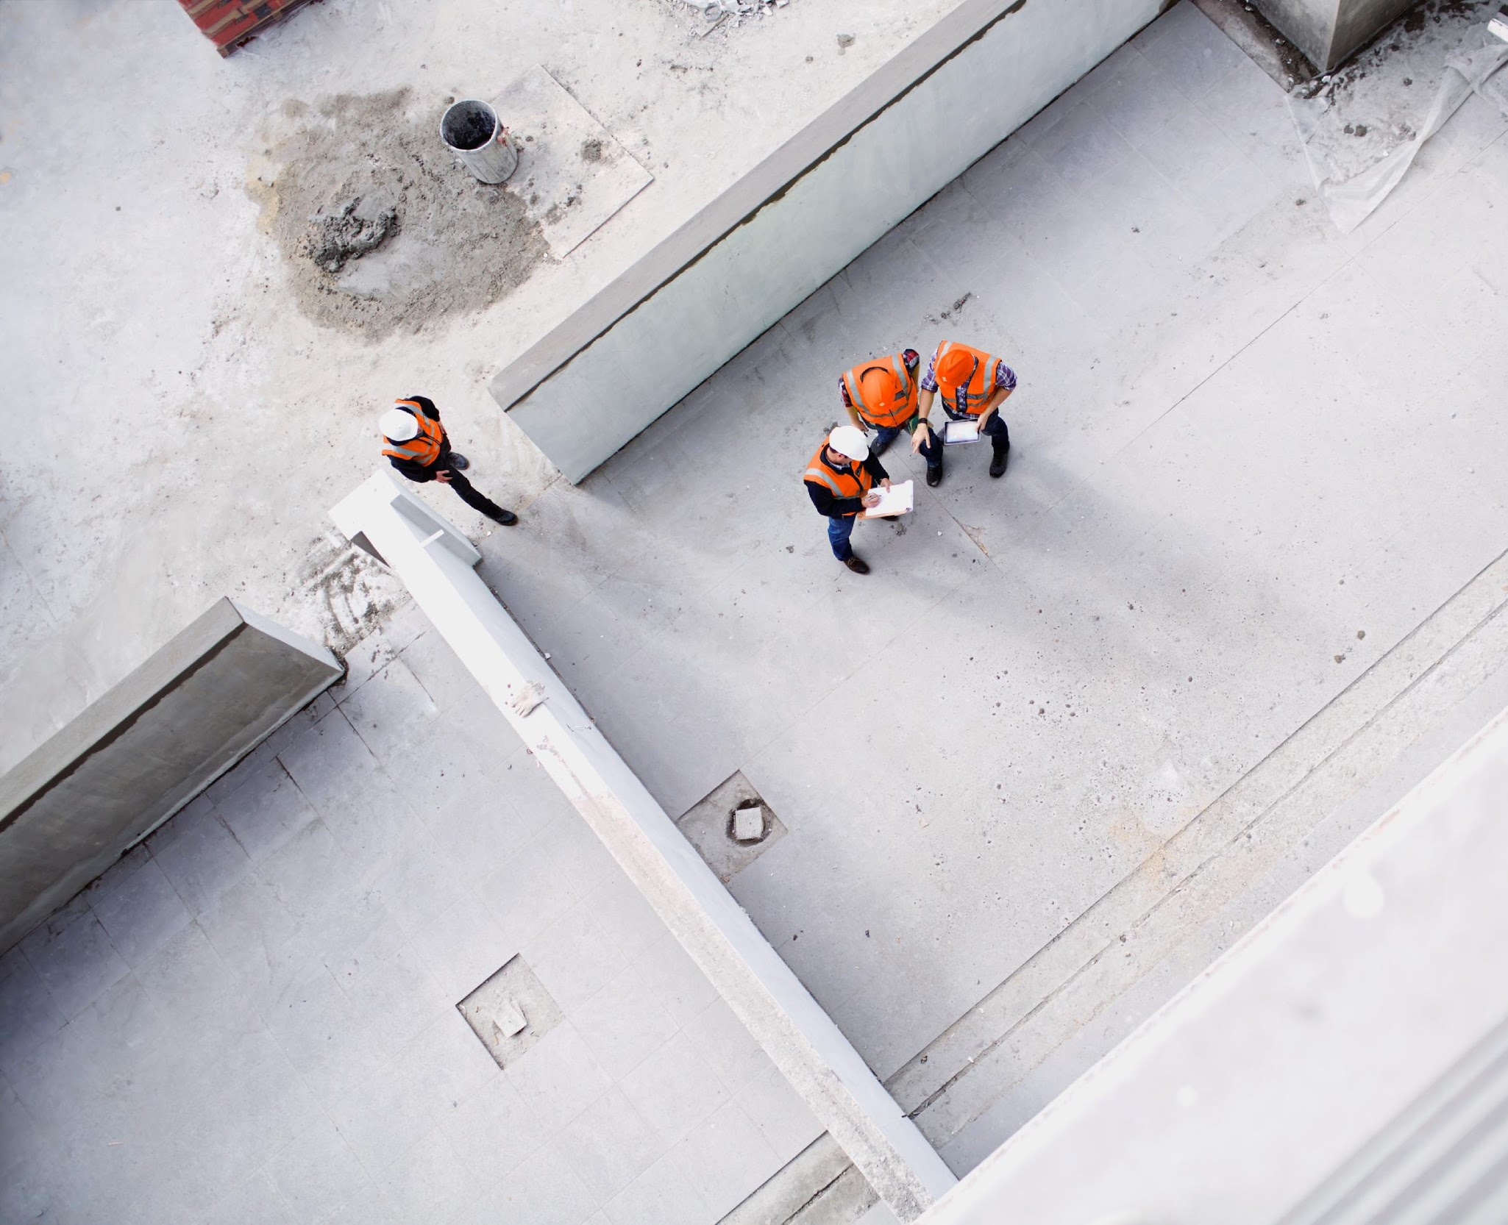


Contrôle documentaire
lié au
Contrôle d'accès
Présentation pour

Slide 2

Nous
Nalanda, multinationale espagnole pionnière dans les services en ligne pour le travail
Fondée en 2000

Slide 3

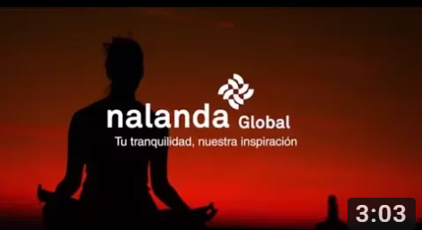

Nalanda Global
Nous racontons en 3 minutes qui nous sommes
https://www.youtube.com/watch?v=KB3-JWFx_6w
Cliquez sur la vidéo
Nalanda: présentation pour les entreprises de construction

Slide 4






Nous. Services et liens pour plus d'informations
Gestion documentaire
Tours et barrières d'accès
Validateurs
Grâce au service, nous collectons, vérifions et validons tous les documents ‘que vous devez exiger de vos sous-traitants afin de respecter toutes les obligations en matière de sous-traitance.
Nous installons dans votre centre de travail des tours compatibles avec les cartes que nous générons pour les travailleurs de vos sous-traitants. Ainsi, lors de leur entrée, les travailleurs utilisent le scanner de tour et ne se frayent un chemin que s'ils sont autorisés à ce moment-là.
Vous pouvez sous-traiter nos validateurs qui veilleront à ce que tout soit correct lorsqu'un travailleur accède à votre centre et puissent résoudre tout problème pouvant survenir avec l'accès de l'un de vos sous-traitants.
Contrôle d'accès via smartphone
Auditeurs
Préventionnistes
Vous pouvez numériser les cartes dont nous fournissons les travailleurs de vos sous-traitants et vous saurez si elles conviennent pour entrer dans votre centre. Vos heures d'entrée / sortie sont marquées pour les rapports ultérieurs.
Assurez- vous en temps réel que les travailleurs et les machines qui ont eu accès à votre lieu de travail sont aptes grâce à nos auditeurs sur place
En cas de sous-traitance, des préventionnistes hautement qualifiés et des experts de nos services sont à votre disposition pour vous fournir un service clé en main adapté à vos besoins.
Nalanda: présentation pour les entreprises de construction
4

Slide 5

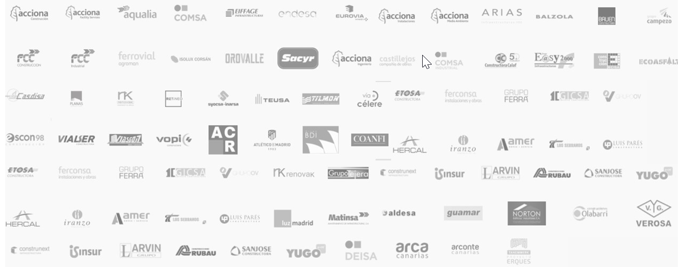
Nous. Plus de 120 entreprises de construction
Interagir avec plus de 22 000 sous-traitants
En accédant à nos pages orange, plus de 20 000 sous-traitants affichent leur documentation, la mettent à jour en permanence et génèrent la plus grande communauté de construction du monde.
Nalanda: présentation pour les entreprises de construction

Slide 6

Nous. Nous sommes une expérience de travail
+10 000 travaux gérés et +5 000 en cours
Nalanda: présentation pour les entreprises de construction

Slide 7
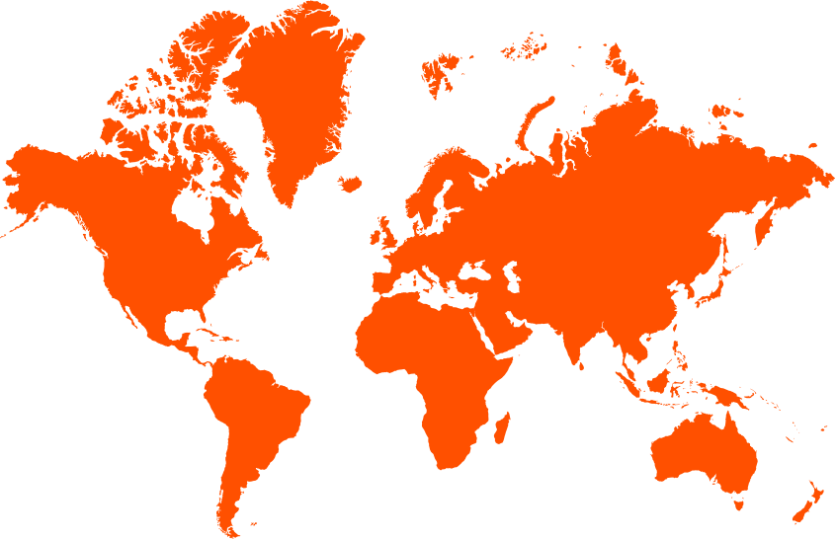
Nous. Notre mission
Nalanda, la tranquillité d'esprit dans votre sous-traitance
.
Nalanda: présentation pour les entreprises de construction

Slide 8
Contrôle documentaire
Gestiona est l'outil de contrôle de documents en ligne de Nalanda Global
Réclamer, vérifier et valider toute la documentation que les sous-traitants doivent soumettre aux travaux

Slide 9


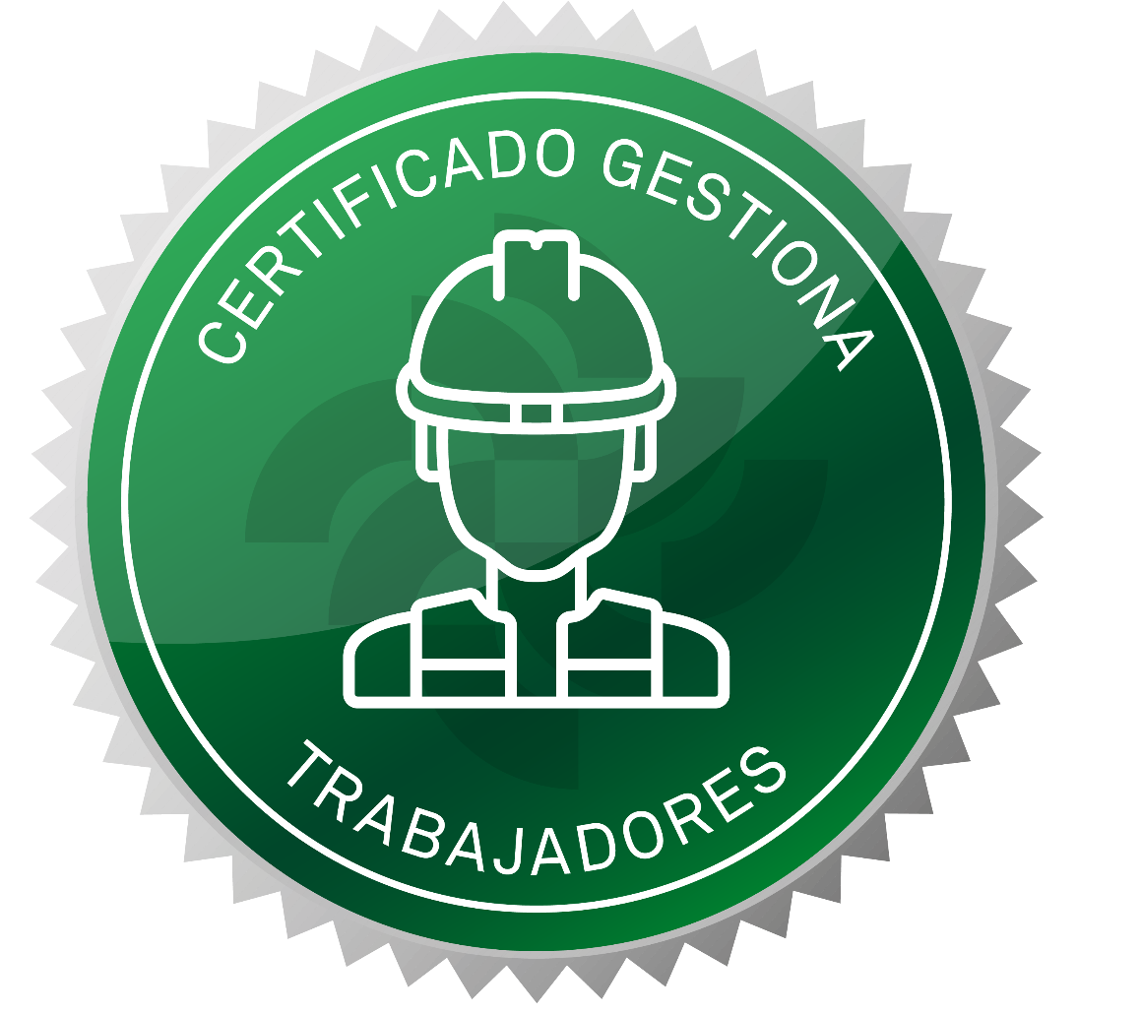
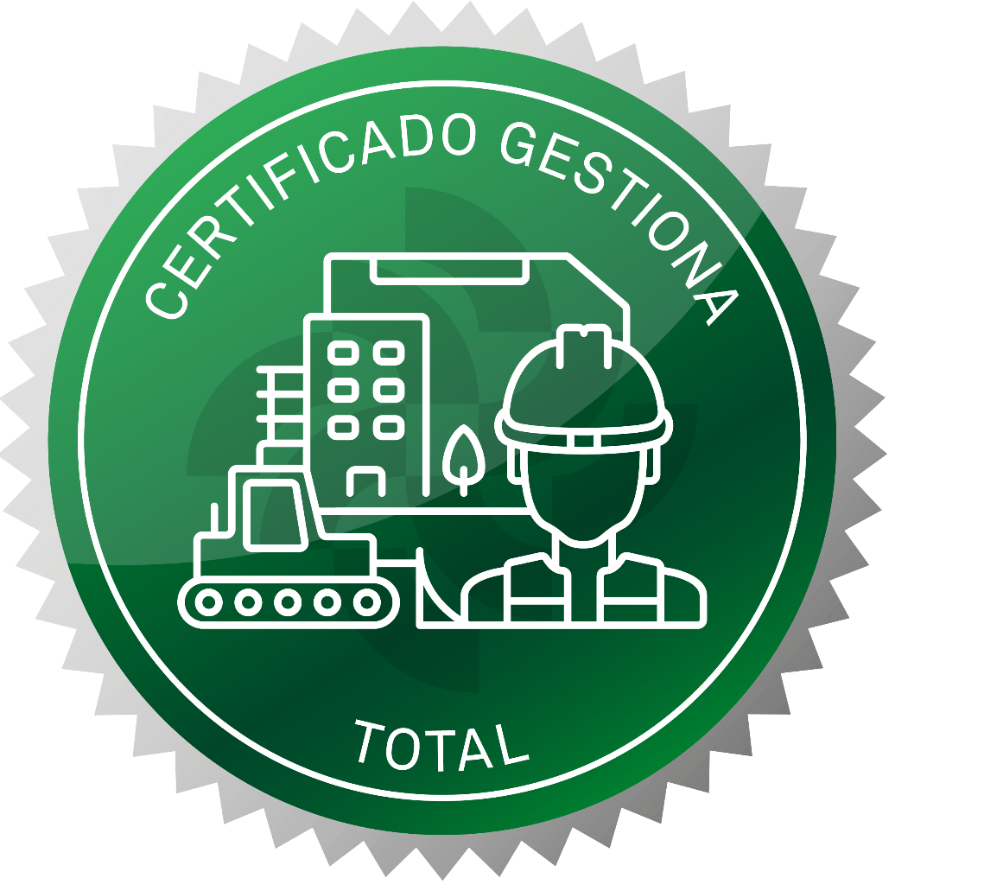



Gestiona. Logiciel opérationnel pour le contrôle des documents
Contrôle de pré-externalisation
Contrôle d'aptitude de travailleurs et machines
Pagos seguros por trabajos realizados
Contrôle préalable de tous les documents indiquant que le sous-traitant est fiable et solvable, évitant les risques ultérieurs et imprévus.
Ce n'est que lorsque la société sous-traitante dispose de tous les documents critiques au niveau de la société valide qu'elle disposera de son certificat de société de gestion pour éviter les problèmes, les coûts et les retards futurs en modifiant l'homogénéisation des sous-traitants.
C'est le contrôle en temps réel de la documentation certifiant l'aptitude des travailleurs et machines qui accèdent au travail.
Aussi bien dans l'accès au travail que lors d'audits éventuels sur le terrain, le Certificat Gère le travailleur / la machine garantit que les documents critiques de ces actifs ( pas ressources) sont valides et leurs détenteurs sont aptes, tout en contribuant à l'amélioration de la sécurité et la santé sur le lieu de travail.
Contrôle préalable des paiements pour s'assurer que les entreprises et leurs travailleurs ne peuvent pas réclamer après avoir été payés.
Avant d'effectuer les paiements, le travail peut garantir que les entreprises se conforment à toutes les exigences légales en matière de documentation du travail et que leurs travailleurs se conforment à la documentation de prévention et aux heures de travail enregistrées.
Nalanda: présentation pour les entreprises de construction

Slide 10
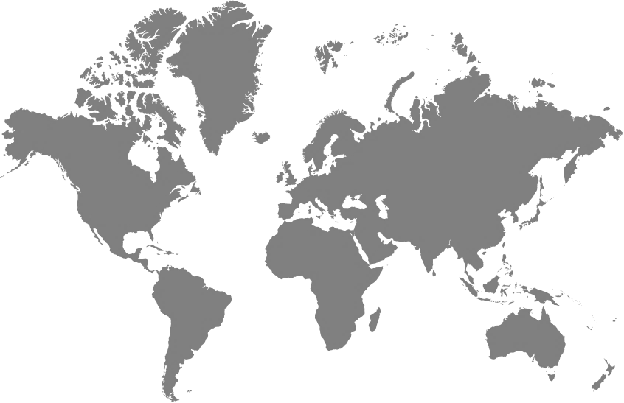


Gestiona. Adapté à la législation, aux réglementations et aux exigences
Avant le début du projet, nous avons effectué un travail de conseil afin de définir vos besoins en matière de documentation en fonction de la législation et des réglementations locales, ainsi que de vos propres processus et exigences.
Personnalisation locale, expérience globale
Expérience internationale dans certains des projets les plus importants au monde et en collaboration avec certaines des plus grandes entreprises de construction au monde.
https://www.youtube.com/watch?v=lgJNvjTXr2c
voir exemple
Nalanda: présentation pour les entreprises de construction

Slide 11
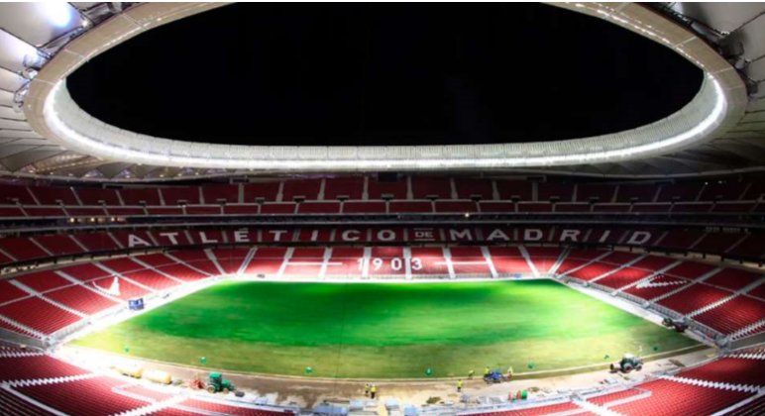
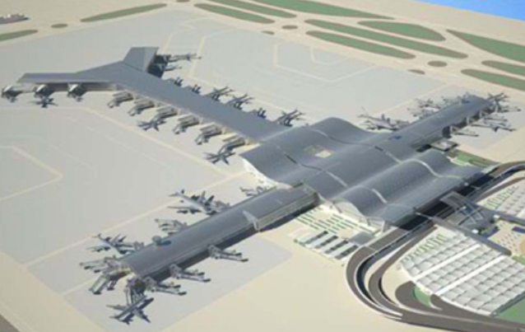
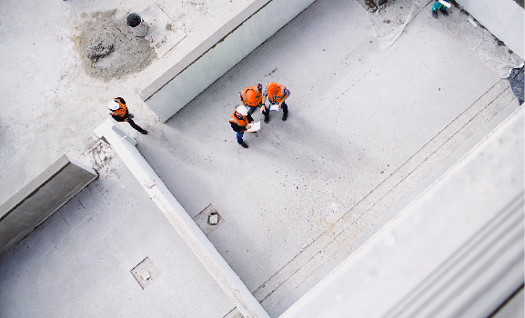
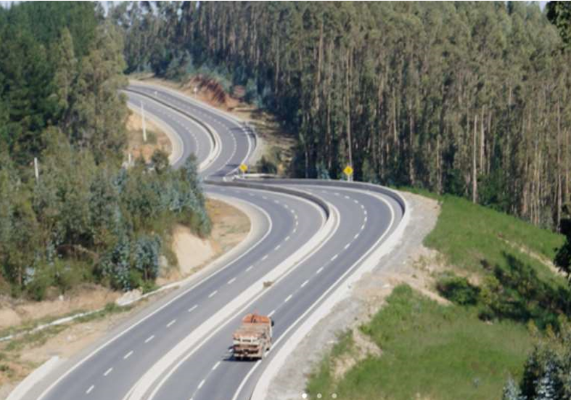
Nous. Travaux de nos entreprises de construction
ACCIONA - Route Calama-Chili
FCC – WANDA METROPOLITANO
FERROVIAL - AÉROPORT DE DOHA
L’un des plus importants travaux de génie civil en Amérique latine, avec une longueur de 390 km entre Calama et Antofagasta, traverse l’une des régions les plus inhospitalières du monde: le désert d’Atacama.
Intègre le long des itinéraires 25, 27-CH et 5 Panamericana le Bioceánico Corredor del Capricornio pour atteindre Antofagasta. La route continue dans le pays trans-andin avec la désignation de la RN 51 en direction des villes argentines de San Antonio de los Cobres et de Salta.
Travail emblématique de la ville de Madrid, il constitue l'un des stades les plus modernes et les plus importants au monde où le club sportif de Madrid disputera tous ses matchs à domicile. Stade avec la plus haute qualification de la FIFA
La Wanda Metropolitano était un défi technique pour diverses raisons, notamment pour le toit mobile: quatre mois de travail depuis l’installation du premier des 96 panneaux radiaux en membrane de polytétrafluoroéthylène au fond nord de la Wanda Metropolitano.
L’aéroport international de Doha, en arabe (مطار الدوحة الدولى), est le seul aéroport commercial du Qatar. Il dispose de trois mosquées, d’une connexion Wi-Fi gratuite, d’un grand centre commercial hors taxe, de quelques restaurants et de 44 stands à avions.
L'aéroport a fait de nombreuses extensions pour répondre à la demande. La capacité actuelle de l'aéroport est de douze millions de passagers par an.1 Ses 15 000 pieds de piste en font l'un des aéroports civils les plus longs du monde.
Nalanda: présentation pour les entreprises de construction

Slide 12
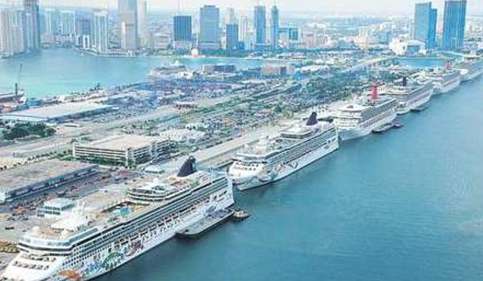
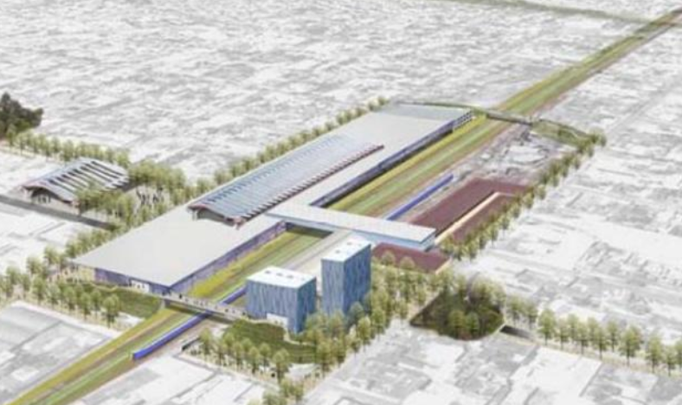
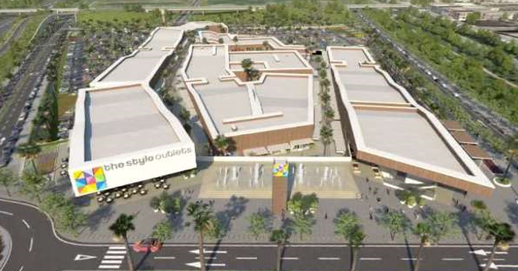
Nous. Travaux de nos entreprises de construction
SACYR - Viladecans Outlet
SICE – PUERTO FLORIDA
ACCIONA - CENTRE PÉNITENCIER DE TALCA
L'un des plus grands points de vente au monde, qui dispose des installations les plus modernes de son genre dans la ville de Barcelone et qui incorpore un important travail sculptural de Mayte Vieta.
Ce fut l'une des premières œuvres à incorporer un contrôle d'accès total lié à la documentation via Gestiona, après avoir ensuite reproduit le modèle dans d'autres œuvres emblématiques de Sacyr.
Le Puerto de mansanillo est un port situé à Miami, en Floride, dans la baie de Biscayne. Le port est reconnu comme la capitale du monde des croisières et l’une des portes d’entrée des marchandises les plus importantes de toutes les Amériques.
L'année dernière, plus de 9 millions de tonnes de fret ont transité par ce port.
Grâce à toutes ces activités, le port de Miami génère 98 000 emplois et a un impact économique significatif dans le comté de Miami-Dade évalué à plus de 12 milliards de dollars américains.
Projet récemment lancé en collaboration avec Nalanda Global, qui fournit du personnel de prévention et d'administration pour la validation de pas documentaires à la fois dans l'établissement et dans ses bureaux centraux au Chili.
8 tours contrôlent les accès de ce qui parfois arrive à des sommets de plus de 4 000 travailleurs et des dizaines de machines, répartissant les accès dans différentes zones pour le contrôle des heures d’entrée travail. En cours d'exécution.
Nalanda: présentation pour les entreprises de construction

Slide 13
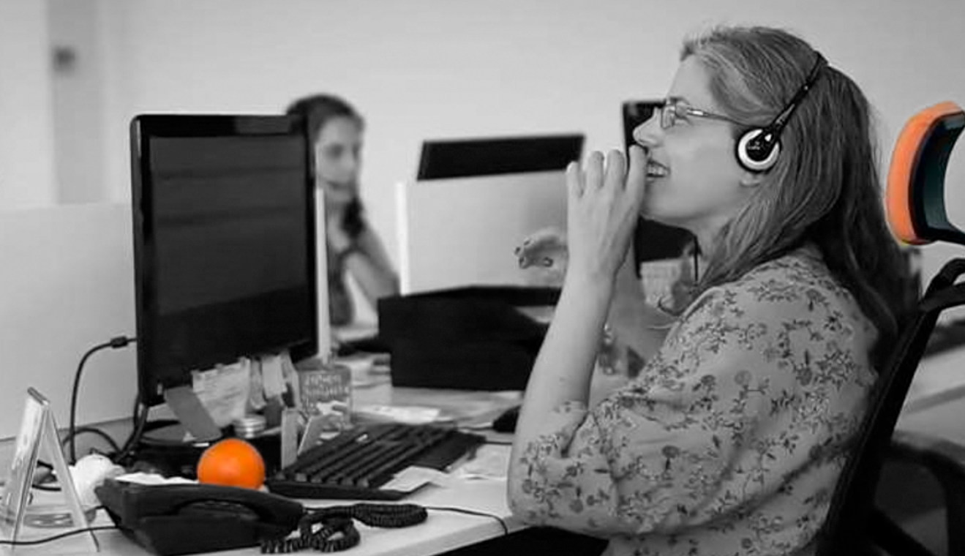
Gestiona. Gérer Assistance 24 heures sur 24, 365 jours par an
Une équipe toujours à l'écoute des échecs
Une équipe d’experts formés aux besoins du travail sera toujours de l’autre côté du téléphone et / ou en personne pour corriger tout problème de manipulation ou toute défaillance du personnel sur le lieu de oeuvre et de ses sous-traitants.
Nalanda: présentation pour les entreprises de construction

Slide 14
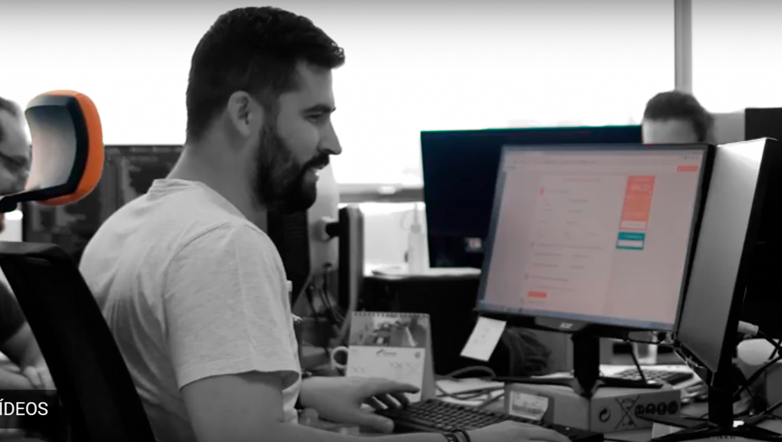
Gestiona. Plateforme avec disponibilité permanente
Fiabilité et disponibilité maximales
Nos ingénieurs maintiennent la disponibilité du système au-dessus de 99,998% par le passé, grâce à un système de surveillance permanent et à un parc de serveurs redondants, de sorte que la plate-forme soit disponible pour toute éventualité.
Présentation de Matías, l'un de nos ingénieurs système (image réelle)
Nalanda: présentation pour les entreprises de construction

Slide 15
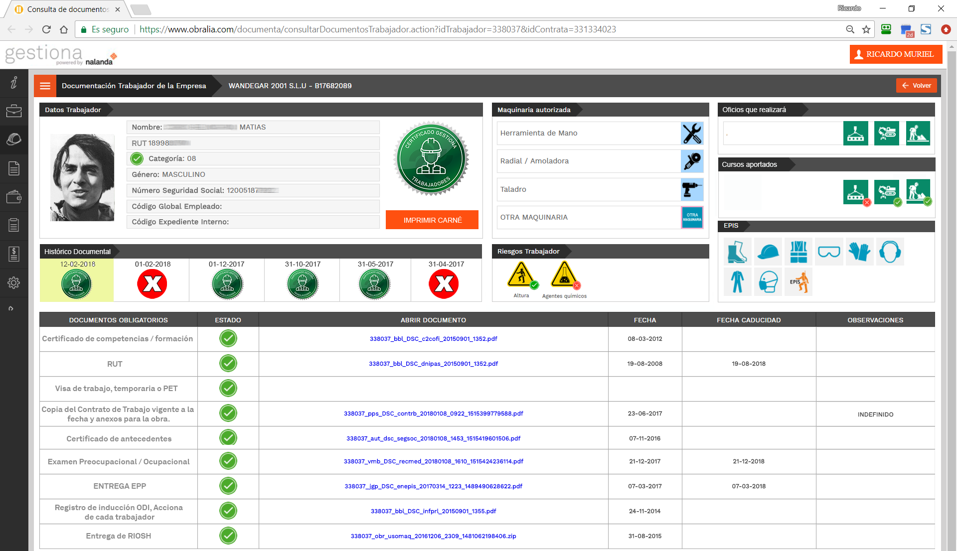
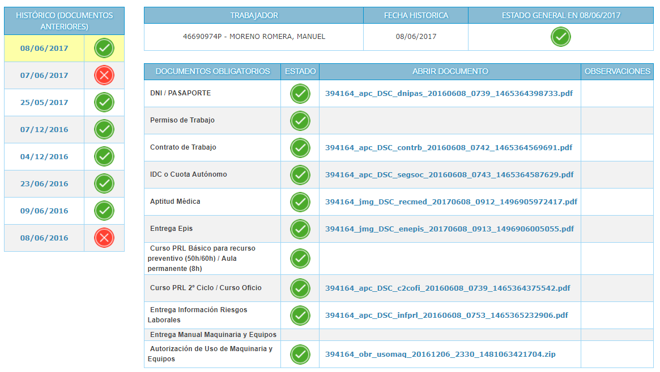
Gestiona. Documentaire historique complet
Nous n'oublions jamais, tout est en ordre
Chaque fois qu'il y a un changement dans le statut de validité d'un document, Gestiona en prend une «photo», de sorte que l'utilisateur puisse toujours connaître le statut de chaque document et y accéder. à n'importe quelle date.
Capture d'écran conceptuelle du travail de Talca
Nalanda: présentation pour les entreprises de construction

Slide 16


Gestiona. Loi sur la protection des données
Nous sauvegardons toutes les données
Nous nous adaptons à la législation sur la protection des données et garantissons à nos clients une sécurité et une confidentialité maximales grâce à de prestigieux systèmes de qualité internationaux
Nos experts en cybersécurité protègent la plate-forme contre toute attaque informatique et, dans le cas très improbable où tout échoue, nous protégeons le travail à tarvers une assurance spéciale contre les risques cybernétiques qui prendrait responsabilité des possibles conséquences juridiques.
Systèmes de qualité de processus et sécurité de l'information mis en œuvre dans Nalanda Global
Nalanda: présentation pour les entreprises de construction

Slide 17
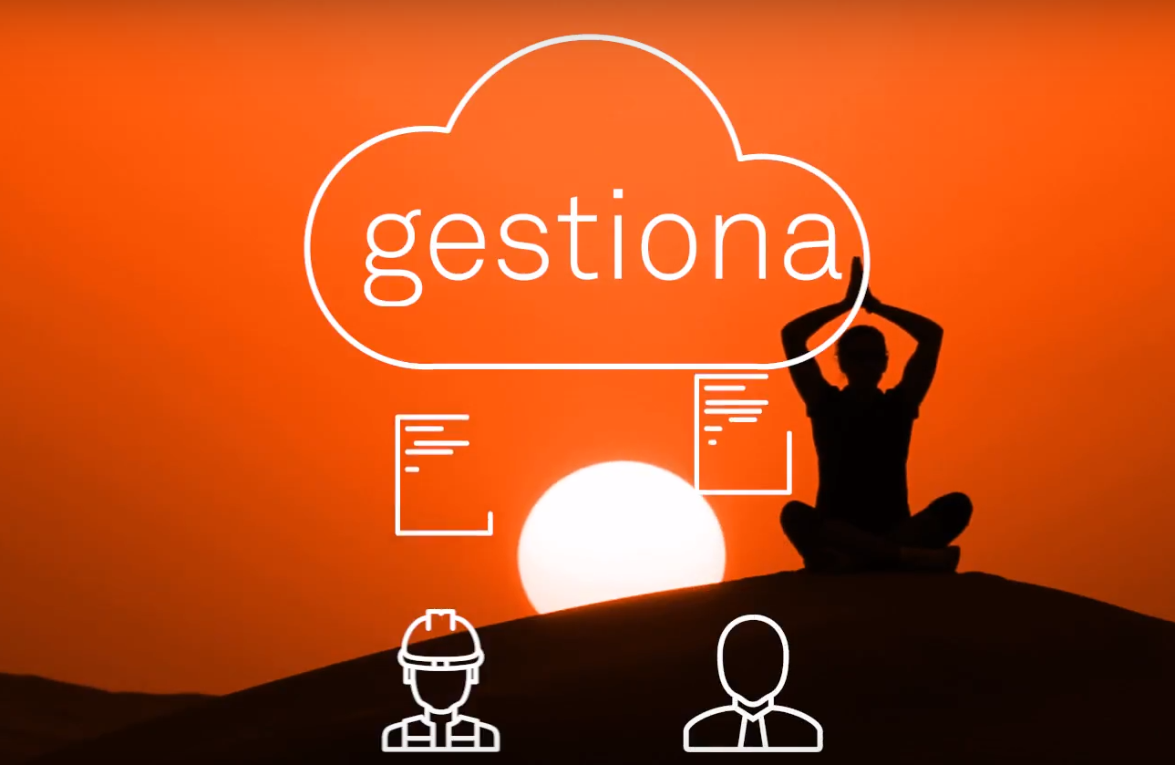

Gestiona. Tout le monde partage l'accès au nuage documentaire
Un cloud qui n'oublie jamais le service de tous
Les sous-traitants téléchargent et maintiennent leur propre documentation au moyen de clés privées avec lesquelles ils peuvent conserver leur propre documentation.
Le personnel du oeuvre accède par des clés privées à toute la documentation fournie par les sous-traitants.
Le travail peut accorder des permis de lecture restreints aux collaborateurs de la direction de la construction ou à toute entreprise de sous-traitance qu’ils jugent nécessaire.
Toutes les parties partagent leurs informations et toute observation ou motif de rejet dans un document
La tranquillité de l'accès à un cloud intelligent qui gère la documentation et partage les informations nécessaires
Nalanda: présentation pour les entreprises de construction

Slide 18
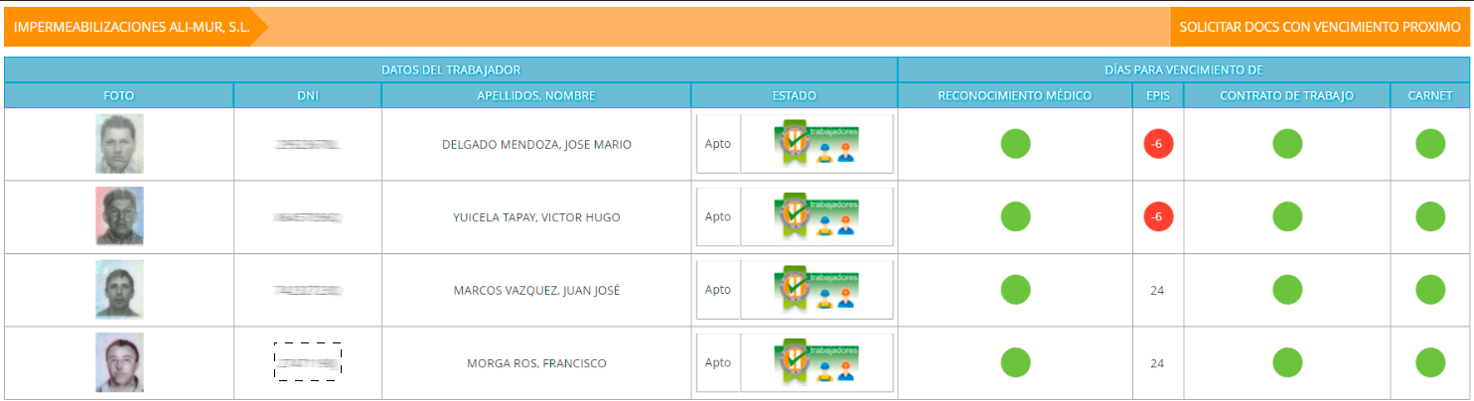
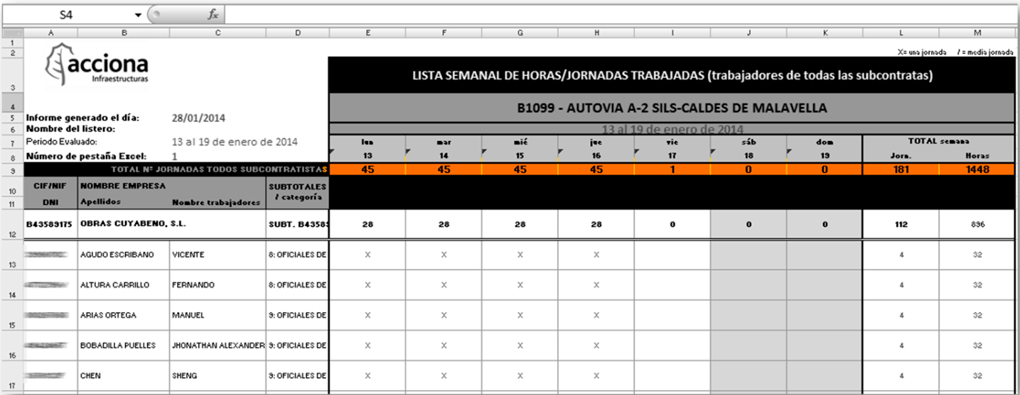
Gestiona. Rapports en temps réel
Tous les rapports nécessaires
Que ce soit sur papier ou en ligne, Gestiona dispose d’une grande variété de rapports permettant de contrôler l’avenir du oeuvre .
Tableaux de bord documentaires d'entreprises, de travailleurs et de machines
Rapports de conférence
Rapports de présence
Rapport des dates d'échéance du documentaire à venir
Notre forte orientation vers l'innovation et le développement de Gestiona nous permettent de développer tout rapport supplémentaire dont le oeuvre a besoin.
Exemples concrets de certains rapports: expiration prochaine de documents critiques et rapport des jours d'un sous-traitant
Nalanda: présentation pour les entreprises de construction

Slide 19

Gestiona. Adaptabilité et mise à jour
Innovation avec la méthodologie Scrum
Toutes les 3 semaines, les améliorations requises par nos clients pour Gestiona, oui ou oui, sont téléchargées en production.
Cela nous permet de donner à Gestiona la souplesse d'adaptation nécessaire pour que le travail puisse s'adapter aux nouvelles normes, lois ou exigences propres.
Il existe des voies urgentes pour toute modification nécessitant encore moins de temps.
À Nalanda, des milliers d’ouvrages et des dizaines de milliers de sous-traitants se rencontrent pour partager leurs idées et nous aider à nous améliorer.
Nalanda: présentation pour les entreprises de construction

Slide 20
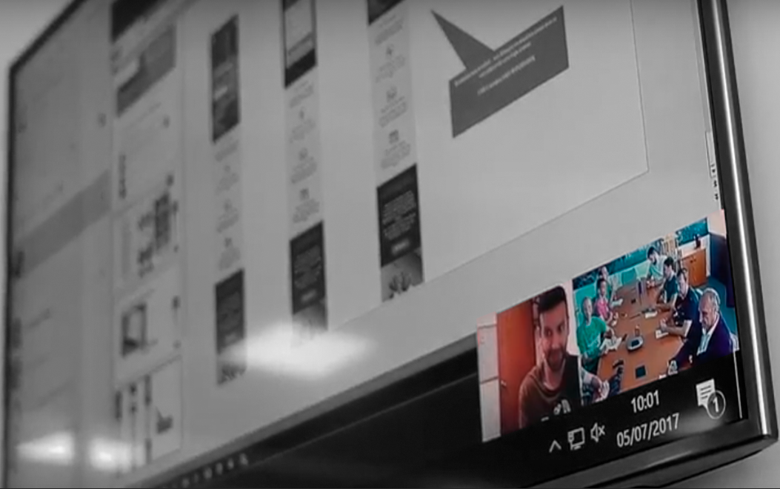
Gestiona. Formation pour tous dans le cadre du service
Formation en face à face, en ligne et par téléphone
Notre obsession est de faire en sorte que toutes les parties bénéficient de toutes les fonctionnalités de Gestiona.
Nous formons les deux réunions en personne sur site, par le biais de systèmes d’entraide, de webinaires et de téléphone.
La formation est essentielle au succès de tous et nous l'incluons toujours dans nos services sans frais supplémentaires pour aucune des parties.
Exemple réel de webinaire de formation
Nalanda: présentation pour les entreprises de construction

Slide 21
Contrôle d'accès
Gestiona s’intègre au contrôle d’accès afin que seul l’accès éligible
Tourniquets, moulins, pistolets laser, téléphones intelligents, barrières intelligentes: tout ouvre la voie en fonction de l'aptitude au documentaire

Slide 22
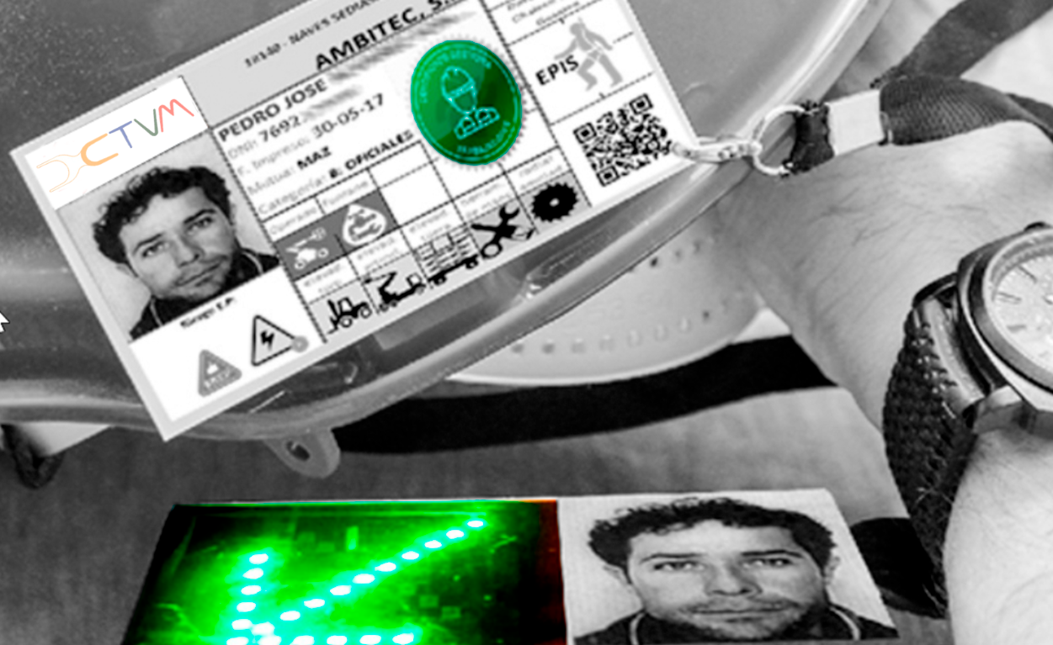
Contrôle d'accès. Intégré avec ‘Gestiona’
Accès selon le documentaire apt
Gestiona se connecte via différents éléments physiques qui contrôlent l'accès, fournissant des informations en temps réel sur l'aptitude des travailleurs des machines et des véhicules
Selon la définition de la matrice documentaire et les critères du client, certains documents critiques non valides empêcheront l'accès aux ressources qui seront considérées comme étant impropres.
Carte royale émise par Gestiona à un ouvrier. D'autres identifiants officiels comprenant des codes / puces pourraient également être lus
Nalanda: présentation pour les entreprises de construction

Slide 23
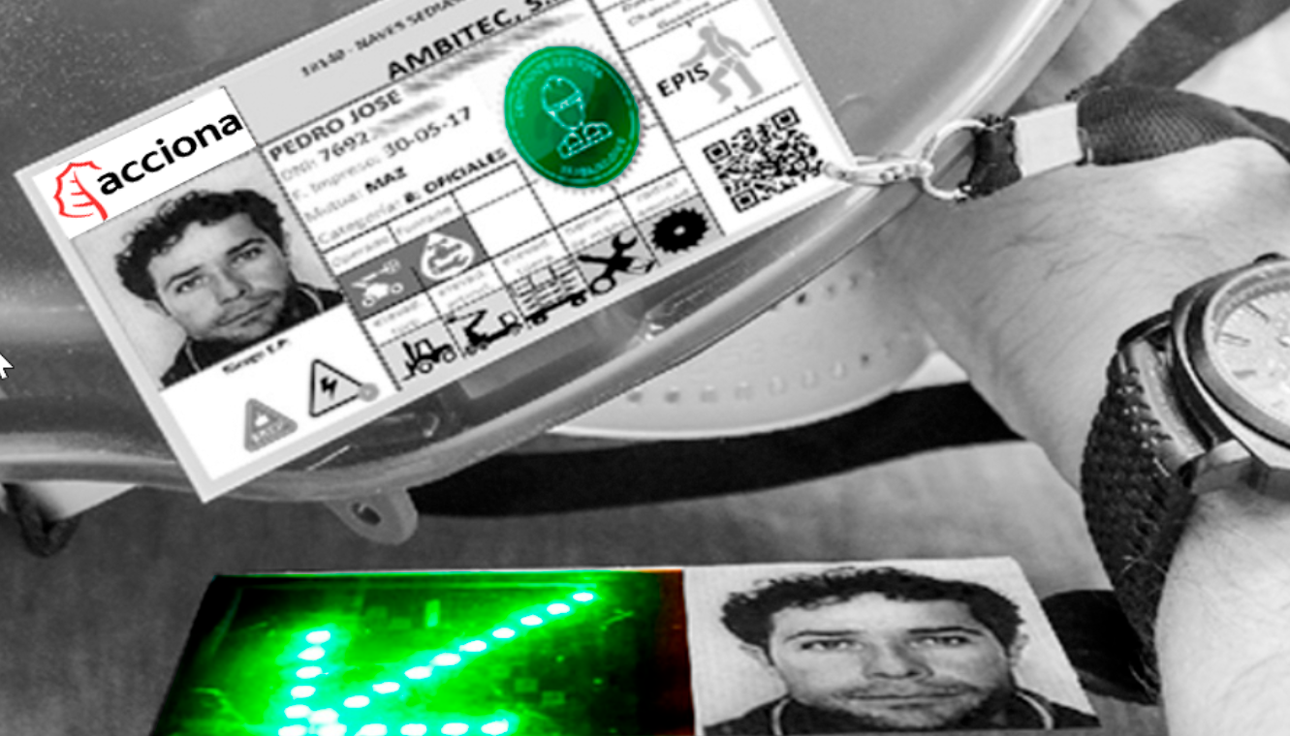
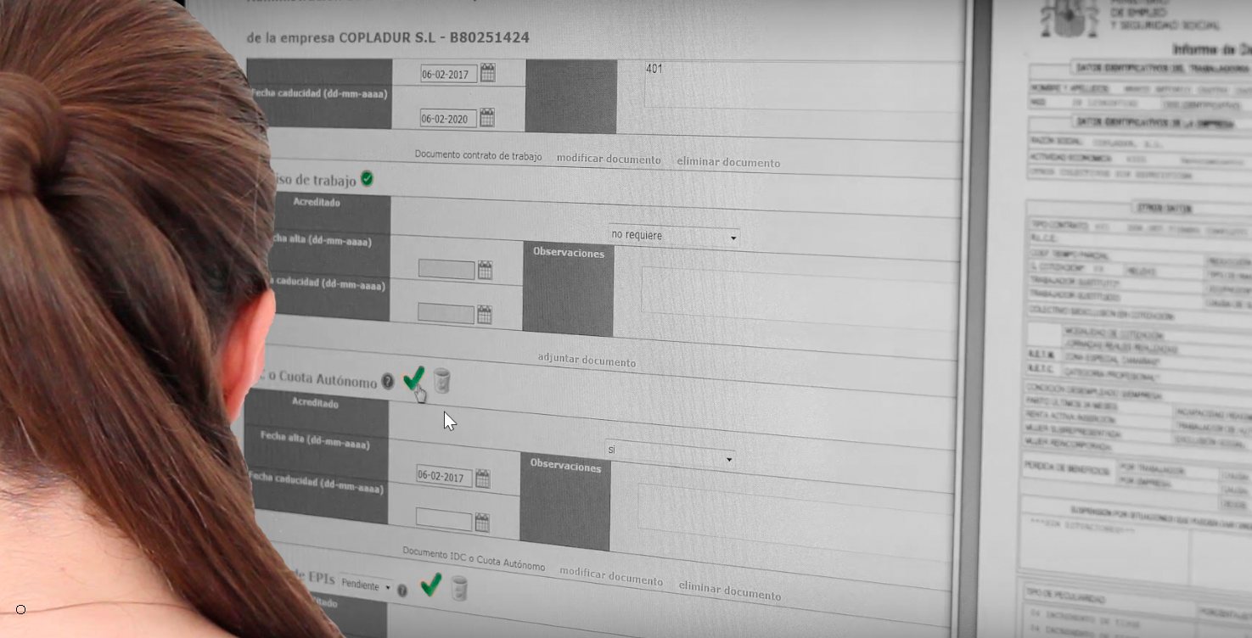
Contrôle d'accès. Revue documentaire préalable
Revue documentaire selon les critères du travail
Nos documentalistes experts réclament, vérifient et valident toute la documentation des sous-traitants et du personnel en visite, ce qui libère le travail des coûts et du temps administratifs.
Une fois que la documentation critique est correcte, l’accréditation du personnel concerné est effectuée.
Véritable processus de validation dans l'un des travaux de nos entreprises de construction clients
Nalanda: présentation pour les entreprises de construction

Slide 24
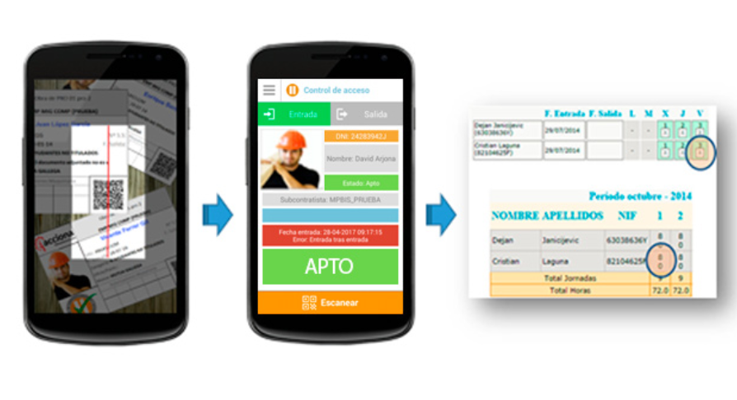
Contrôle d'accès. Aptitude documentaire en temps réel
Fitness en ligne depuis n'importe quel appareil en ligne
Que ce soit par l’intermédiaire d’un PC, d’un appareil mobile ou d’un dispositif d’accès physique, l’accréditation déclenche un processus de connexion qui consulte dans Gérer les aptitudes possibles de tout travailleur, machine ou véhicule, en retournant un indicateur en vert si cela convient et en respectant les capacités. Rouge si ce n'est pas.
De plus, en cas d'irrégularité dans les entrées / sorties des actifs, la plate-forme en avertit (par exemple, une sortie qui n'a pas enregistré d'entrée précédente).
Exemple d'une des manières possibles de connaître les aptitudes d'un travailleur en ligne
Nalanda: présentation pour les entreprises de construction

Slide 25

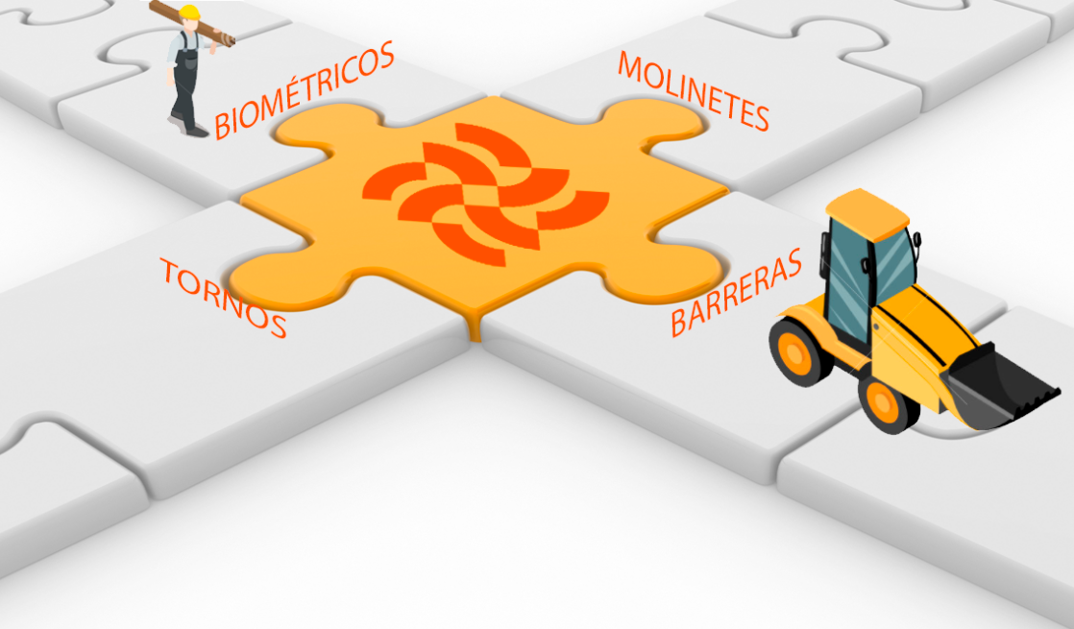
Contrôle d'accès. Aptitude documentaire en temps réel
Aptitude en ligne depuis n'importe quel appareil en ligne
Nous connectons presque tous les dispositifs d’accès à Gestiona, nous conditionnons l’accès des personnes et des véhicules au Seal Manages Worker ou à la gestion des machines de manière à ce que seuls ceux qui y ont accès aient accès.
Notre expérience dans des milliers de travaux nous permet de conseiller les travaux sur les meilleurs systèmes d'accès en fonction des budgets, des horaires, des pics d'activité et des temps d'exécution.
Nous pouvons également diviser différentes zones d'accès en fonction des besoins, par exemple pour accéder à la salle à manger auxiliaire et aux vestiaires de l'ouvrage ou à différentes parties de l'exécution réelle.
Notre département de développement peut adapter presque tous les périphériques d'accès
Nalanda: présentation pour les entreprises de construction

Slide 26
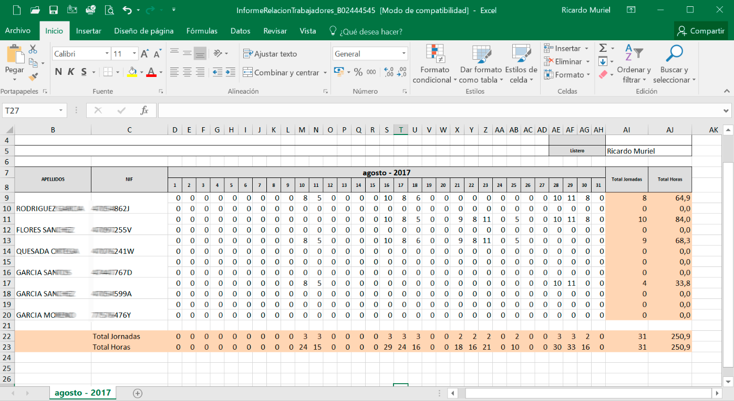
Contrôle d'accès. Rapports jours et heures travaillées
Rapports sur mesure du travail
L’intégration entre Gestiona et nos dispositifs de contrôle d’accès nous permet d’offrir des rapports par jours, par heures, sur un ou plusieurs / tous les sous-traitants en même temps, par jours, par semaines ou n’importe quelle période, avec ou sans signature, en Excel en PDF ou en ligne, etc.
Notre propre développement, en collaboration avec nos développeurs experts, nous permet de développer tout autre type de rapport adapté au travail.
Ejemplo real del control de horas de una subcontrata: Online, en Excel o en PDF
Nalanda: présentation pour les entreprises de construction

Slide 27
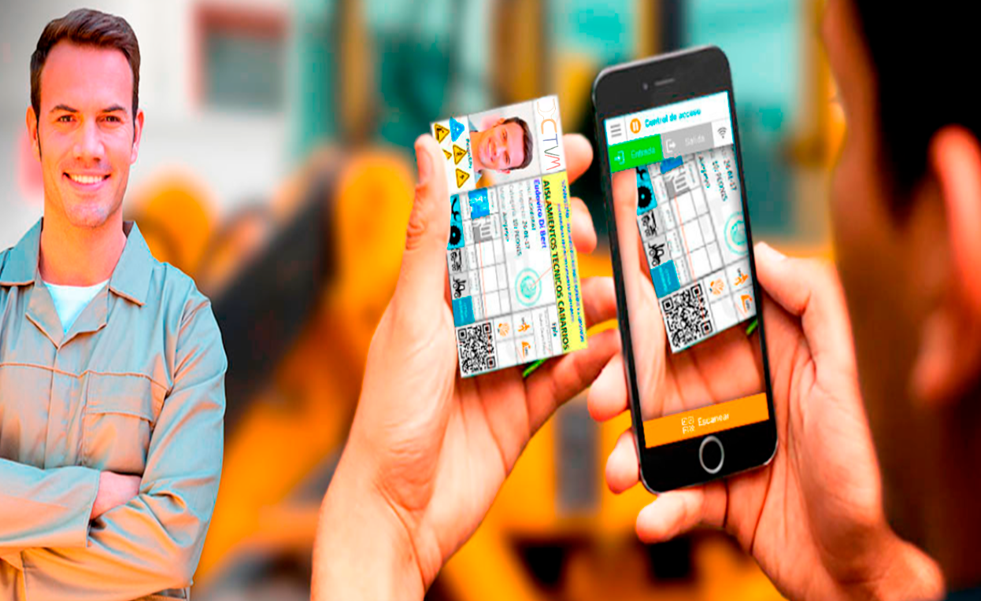
Contrôle d'accès. Audits pour contrôles aléatoires
Avec un simple smartphone
Soit par l'intermédiaire de nos auditeurs, soit par l'intermédiaire du personnel de l'entreprise, avec n'importe quel appareil Android, vous pouvez effectuer des audits face à face qui confirment l'identité et l'aptitude des travailleurs sur le site.
Exemple concret de contrôle des heures d'un sous-traitant: en ligne, en Excel ou en PDF
Nalanda: présentation pour les entreprises de construction

Slide 28
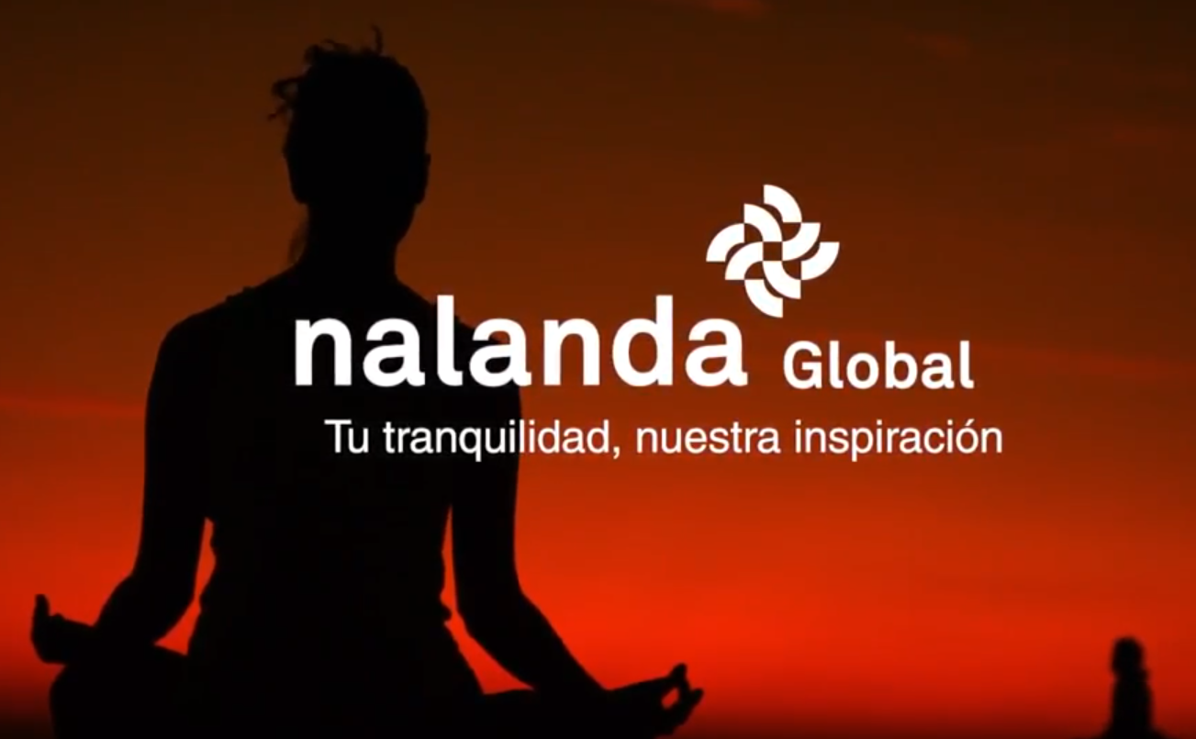

Entreprise, ¿ Nous travaillons ensemble ?
Rendez-nous visite à
www.nalandaglobal.com
Merci beaucoup

